Slide 1
Ensino Fundamental I 5º ano Língua Portuguesa
Secretaria Municipal de Educação e Cultura de Alfenas
2020

Slide 2
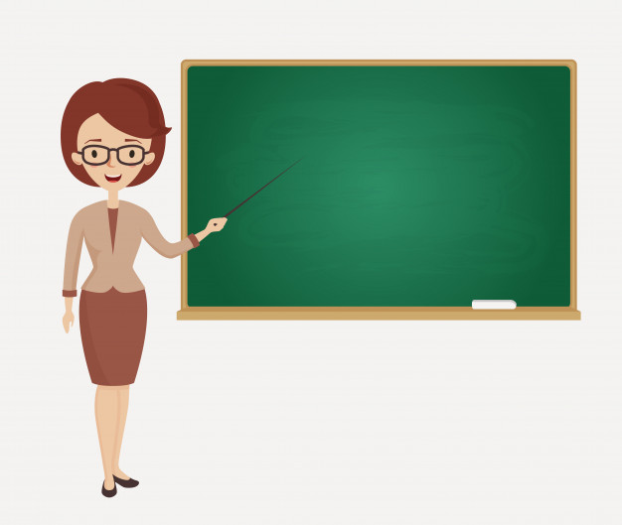
NÃO HÁ NECESSIDADE DE REALIZAR A IMPRESSÃO DESTE MATERIAL.
AS ATIVIDADES NÃO SÃO OBRIGATÓRIAS.
OS ALUNOS IRÃO REVER ESTAS ATIVIDADES NA VOLTA ÀS AULAS.
VAMOS COMEÇAR!

Slide 3
Querida aluna e querido aluno,
Em tempos de pandemia sua vida está bem diferente, não é mesmo? Precisamos ficar em casa nos protegendo e cuidando das pessoas que amamos. Para que você continue aprendendo, preparamos um material bem legal que você poderá aprender e se divertir.
Segue algumas dicas importantes para seus para que você tenha uma rotina diária de estudos.
Estude todos os dias um pouquinho;
Se possível tenha um lugar silencioso para seus estudos;
Solicite a ajuda de sua família ou algum adulto;
Resolva as atividades de Português e de Matemática com bastante atenção;
Para ficar cada vez melhor e bem informado, sempre que possível pratique a leitura através de um livro ou outras formas de leitura de seu interesse.

Slide 4
O que é dengue?
A dengue é uma doença causada por um vírus, o qual é transmitido pela picada do mosquito Aedes aegypti. Os sintomas incluem febre, dores no corpo, dor de cabeça e manchas avermelhadas. Manifestações hemorrágicas, quando ocorrem, podem indicar um caso mais grave da infecção.
https://www.criasaude.com.br/noticias/dicas-para-combater-a-dengue-00007.html

Slide 5
Dicas para combater a dengue
Não deixe acúmulo de água.
Ponha areia nos vasos das plantas.
Faça furos nos pneus velhos.
Cuidado com a caixa d'água.
Remova folhas e galhos das calhas.
Evite cultivar plantas aquáticas.
Mantenha latas e garrafas emborcadas para baixo.
Use telas protetoras.
Cuide das piscinas.
Preste atenção ao lixo.
https://www.criasaude.com.br/noticias/dicas-para-combater-a-dengue-00007.html

Slide 6
Leia as informações sobre a dengue no estado de Minas Gerais.

Slide 7
ATIVIDADE 1
De acordo com as informações, responda em seu caderno, as perguntas abaixo:
a) Qual o principal assunto da reportagem?
b) O que você entende pelo termo “casos notificados”?
c) Qual a importância desses dados informativos para a população de Minas Gerais?

Slide 8
ATIVIDADE 2
TEXTO INFORMATIVO
Utilize seu caderno para
transformar os dados da reportagem em um texto informativo.
________________________________________________________________________________________________________________________________________________________________________________________________________________________________________________________________________________________________________________________________________________________________________________________________________________________________________________________________________________________________________________________________________________________________________________________________________________________________________________________________________________________________________________________________________________________________________________________________________________________________________________________________

Slide 9
Ensino Fundamental I 5º ano Matemática
Secretaria Municipal de Educação e Cultura de Alfenas
2020

Slide 10
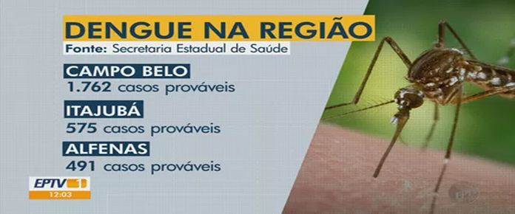

Slide 11
Atividade 01
Qual o horário da publicação no EPTV ?
____________________________________________________________________________________________________
Quantos casos foram detectados com a doença, nas 3 cidades citadas na reportagem?
_____________________________________________________________________________________________________ ____________________________________________________________________________________________________________________

Slide 12
Atividade 02
Escreva por extenso os números de casos de dengue notificados, na reportagem, de cada cidade.
Campo Belo:
________________________________________________________________________________________
Itajubá:
_______________________________________________________________________________________
Alfenas:
_______________________________________________________________________________________

Slide 13
Atividade 03
Qual é a diferença entre os casos de dengue entre Campo Belo e Alfenas?
_________________________________________________________________________________________
Qual é o total de casos de Itajubá e Alfenas?
_________________________________________________________________________________________
Some os casos de dengue de Campo Belo e Itajubá.
___________________________________________________________________________________________

Slide 14
Fonte: http://www.blog.saude.gov.br/index.php/35091-faltam-cinco-dias-para-a-mobilizacao-nacional-contra-a-dengue-e-a-chikungunya

Slide 15
SUGESTÕES DE JOGOS
1- Jogo: Guerra ao mosquito
http://www.escolagames.com.br/jogos/guerraAoMosquito/?deviceType=computer
2- Quiz: Dengue
https://www.atividadeseducativas.com.br/index.php?id=13423

